Slide 1

Réunion après la 3ème
Collège Saint Exupéry
2023-2024

Slide 2
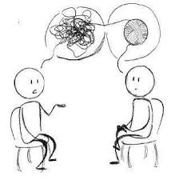

Mme THÉBAUDEAU Bénédicte
Psychologue de l’Education Nationale conseil en orientation
Présence au collège :
Jeudi 8h30 – 12h00
(RDV à prendre à la vie scolaire)
Au CIO de Rezé :
jeudi après-midi
et soir (les semaines paires) sur RDV

Slide 3
QUELQUES CONSEILS…
Me connaître :
M’informer sur :
Comment agir ?
-Mes aptitudes
-Mes qualités
-Mes limites
-Mes goûts
-Les métiers
-Le marché de l’emploi
-Les formations
existantes
-La sélectivité
des formations
Mini-stages
Portes ouvertes
Documentation CIO, CDI, Internet
-Entretien Psy EN
……pour un choix de FORMATION CONCRÈTE
Notes:
3
3
3

Slide 4
Les possibilités après la 3ème
Licence, BUT, école spécialisée, classe prépa, BTS …
BTS, FCIL, MC …
Insertion professionnelle
BAC
GENERAL
BAC
TECHNOLOGIQUE
BAC
PROFESSIONNEL
TERMINALE
GENERALE
TERMINALE
TECHNOLOGIQUE
TERMINALE
PRO
C.A.P.
1e GENERALE
1e TECHNOLOGIQUE
1e PRO
CAP 2
2nde GT
2nde Pro
CAP 1
Au lycée générale et technologique
Au lycée professionnel ou CFA
3ème
Notes:
4
4

Slide 5
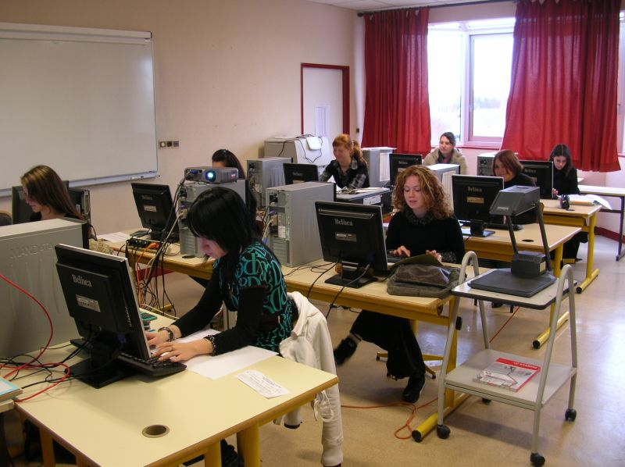
La voie professionnelle

Slide 6
BAC
PROFESSIONNEL
Choisir la voie professionnelle c’est …
TERMINALE
PRO
C.A.P.
1e PRO
CAP 2
SECONDE PRO
CAP 1
1 domaine professionnel
T R O I S I E M E
choisir
ou 1 métier
Un diplôme, CAP/Bac pro
préparer
une qualification professionnelle
et s’assurer
Notes:
6
6
6

Slide 7
La voie professionnelle
Environ 15h
Enseignement professionnel
et technologique
Environ 12h
Enseignements généraux
Période de formation
en milieu professionnel : 18 à 22 semaines sur les 3 ans
Environ 19h
Enseignement professionnel
et technologique
Environ 8h30
Enseignements généraux
Période de formation
en milieu professionnel : 12 à 14 semaines sur les 2 ans
BAC
PROFESSIONNEL
BAC
PROFESSIONNEL
TERMINALE
PRO
TERMINALE
PRO
C.A.P.
C.A.P.
CAP 2
1e PRO
CAP 2
1e PRO
2nde PRO
CAP 1
2nde PRO
CAP 1
Notion de famille de métiers
3ème
3ème

Slide 8
Exemple de famille de métier :
En première et terminale, Je réalise mon chef-d’œuvre et j’apprends à entreprendre
Je découvre qui je suis et je développe mes compétences transversales
Je travaille en mode projet
J’explore ma famille de métiers et je prépare mon orientation

Slide 9
Statut scolaire ou apprentissage ?
Statut scolaire
au Lycée professionnel:
2/3 d’enseignements théoriques et pratiques
1/3 Stages en entreprises
Statut d’apprenti
au C.F.A. :
1/3 d’enseignements théoriques et pratiques
2/3 travail en entreprise
Convention de stage
Contrat de travail &
Entreprise employeur
⇨ CAP, Bac Pro, Brevets Pro, BTS, Diplômes d’ingénieur…
Notes:
9
9
9

Slide 10

Quelques exemples de lycées professionnels
publics de proximité
Lycée professionnel « Pablo Neruda » à Bouguenais (44)
Secteur commerce, accueil, animation
Lycée professionnel « Louis Jacques Goussier » à Rezé (44)
Secteur coiffure, esthétique, aide à la personne, électrotechnique, industrie (chaudronnerie, usinage), textile.
Lycée professionnel « Les Savarières » à Saint Sébastien (44)
Secteur des matériaux, prothésiste dentaire, horlogerie.
Lycée professionnel « Les Bourdonnières » à Nantes (44)
Tertiaire, transport, logistique.
Lycée professionnel « J. J. Audubon » à Coueron (44)
Métiers de la Sécurité, Électrotechnique Energie et Equipements Communicants, Aide à la personne, Commerce,
Restauration collective
Lycée professionnel « Louis Armand » à Machecoul (44)
Maintenance automobile, Cuisine, service en restauration
Attention!: Il n’y a pas de lycée de secteur pour la Voie Professionnelle ; donc aucune place n’est garantie.
les questions de la mobilité et de l’internat peuvent se poser.
Notes:
10

Slide 11
Conseils pour l’orientation
Mini stages en lycées pros : janvier- avril
Journées portes ouvertes : janvier- mai
Attention aux modalités de l’apprentissage
Notes:
11
11
11

Slide 12
Les critères pour l’affectation
CAP et BAC PRO
● Résultats scolaires
● Avis du chef d’établissement (motivation)
Démarches de découvertes des formations et des métiers ,
mini-stages, portes ouvertes
● du Taux de Pression : le nombre de places proposées par rapport au nombre de demandes.
Il vaut mieux accepter parfois de partir un peu plus loin pour être certain d’avoir une place dans la formation souhaitée – ou d’élargir le choix de formation
Notes:
12
12
12
12
12

Slide 13

La classe
de 2de GT
Notes:
13
13
13

Slide 14

2nde GT
Enseignements communs
Français (4h)
Histoire-géographie (3h)
LVA et LVB (5h30)
Sciences économiques et sociales (1h30)
Mathématiques (4h)
Physique-chimie (3h)
Sciences de la vie et de la terre (1h30)
Education physique et sportive (2h)
Enseignement moral et civique (0h30)
Sciences numériques et technologie (1h30)
Accompagnements personnalisé :
Accompagnement à l’orientation
Heures de vie de classec xv
Enseignements optionnels (2 maximum)
- 1 en enseignement général 3h (parmi 6)
- 1 en enseignement technologique 1h30 (parmi 11)

Slide 15
Au cours de l’année de seconde, chaque élève réfléchit à la suite de son parcours vers la voie technologique ou la voie générale.
Enseignements communs :
Français/philosophie
Langues vivantes
Enseignement scientifique
Histoire-géographie
EMC
EPS
(+ maths – facultatif)
+ choix de 3 spécialités en 1er
puis 2 spécialités en Term.
BAC
GENERAL
BAC
TECHNOLOGIQUE
Les différentes filières:
ST2S
STL
STI2D
STMG
STAV
3 cas particuliers:
STHR
STD2A
S2TMD
TERMINALE
GENERALE
TERMINALE
TECHNO
1ere GENERALE
1ere TECHNO
2nde GT
3ème

Slide 16
Vigilance
Formations à recrutement spécifique, se renseigner :
Sur les modalités de recrutement
Sur les dates limites de retour des dossiers
Sur les particularités (convocation épreuves écrites/orales…)
ABIBACH (allemand)
BACHIBAC (espagnol)
ESABAC (italien)
Secondes internationales (anglais, américain)
Seconde spécifique hôtellerie
CAP et BAC PRO aéronautique
Bac pro métiers de la sécurité
BAC PRO agricole conduite et gestion d’une entreprise hippique
Notes:
16
Pas sur dossier mais sélectif l’option création et culture design pour le bac STD2A

Slide 17
Lycée de secteur uniquement pour la seconde générale et technologique
Lycée de secteur . Lycée Alcide d’Orbigny BOUAYE
                . Lycée Jean Perrin REZE (pour la commune de Bouguenais)
- Autres Lycées demande de dérogation obligatoire

Slide 18

Lycée « Alcide D’Orbigny Bouaye » (44) : samedi 16 mars
Lycée « Pablo Neruda « (44) : samedi 23 mars 9h -12h
Lycée « Jean Perrin » à Rezé : le vendredi 16 février de 17H30 à 19h30 et
          le samedi 17 février de 9h 12h
Lycée professionnel « Louis Jacques Goussier » à Rezé (44) : le vendredi 15 mars de 17H30 à 19h30 et e samedi 16 mars 9h 12h
Lycée « Les Bourdonnières » à Nantes (44) : le samedi 10 février de 9h à 13h
Lycée professionnel « Les Savarières » à Saint Sébastien (44) : le vendredi 26 janvier de 17h à 20h et le samedi 27 janvier de 9h à 12h
le Samedi 23 mars de 9h à 12h
Lycée professionnel « Louis Armand » à Machecoul (44) : le vendredi 16 février de 17h30 à 20h et le samedi 17 février de 9h à 12h

Slide 19
LES PROCEDURES

Slide 20
1ère étape: l’orientation
correspond à la forme d’enseignement que vous
souhaitez poursuivre
L'élève fait un choix parmi les voies d'orientation, et formule un ou des vœux d’orientation
la voie professionnelle La voie générale et technologique (2nde PRO ou CAP) (2nde GT)
Le conseil de classe se prononce sur les vœux des familles et donne un avis provisoire au 2ème trimestre puis un avis définitif au 3ème trimestre : favorable ou défavorable
2ème étape: l’affectation
Un vœu d'affectation = une formation dans un établissement
L'élève fait des vœux d’affectation en indiquant le ou les lycées de son choix (et les filières bac pro le cas échéant)
1er vœu 2ème vœu 3ème vœu …..
Lycée A Lycée B Lycée C
L'affectation relève de l'inspecteur d'académie, directeur académique des services départementaux de l'éducation nationale (IA-DASEN) qui décide du lieu d’affectation de chaque élève

Slide 21
Un nouveau parcours dématérialisé :
Orientation – Affectation – Inscription
Service en ligne orientation
3 semaines avant les conseils de classe
Service en ligne affectation
Service en ligne inscription

Slide 22

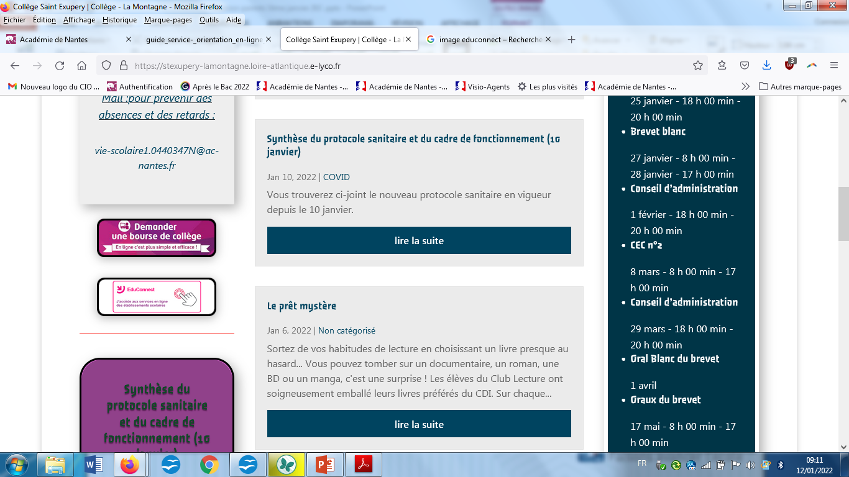
La connexion se fait via EduConnect : icone sur le site de l’établissement :

Slide 27
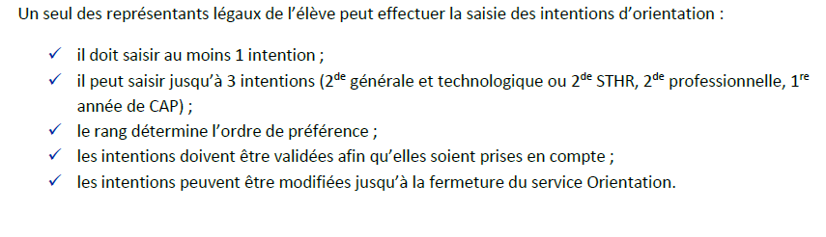

Slide 28
Merci pour votre attention

